Slide 1
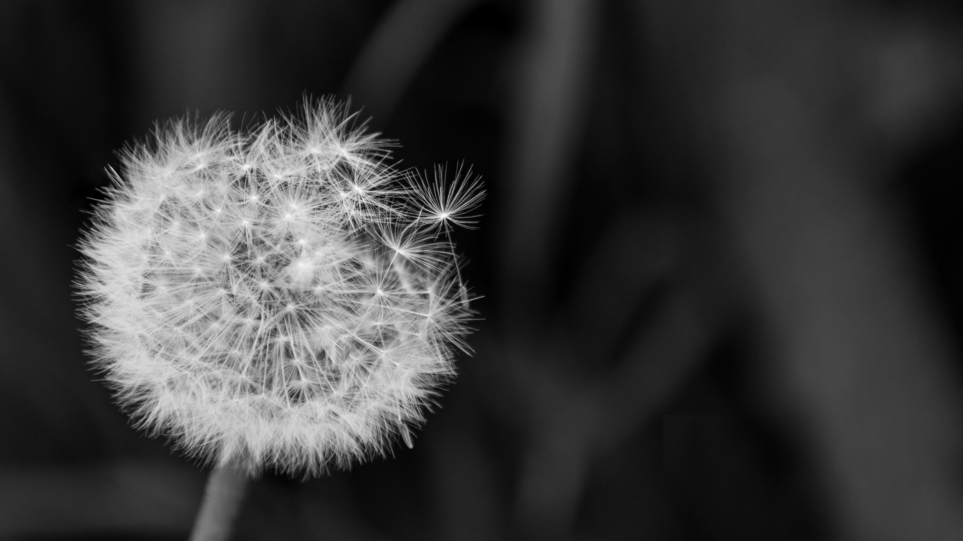
A szél és a csapadék
Komplex természettudomány

